Slide 1

线段树单侧递归
清华大学nzhtl1477

Slide 2
自我介绍
洛谷上的ID：noip
其他地方的ID：nzhtl1477，ODT
只会讲数据结构
THUWC2020，CTT2020，CTS2021，NOI2020出题人

Slide 3
Luogu4198 楼房重建
有一排楼，每次把一个位置的楼的高度修改为x，每次输出可以从最左边看到的楼个数
形式化来说，给一个序列a，每次修改一个位置的值，查询有多少个位置i满足[1,i-1]里的所有j，都有a[j]<a[i]

Slide 4
Solution1
发现一个楼房能被看到可以等价于它的斜率比之前的任何一个都大
所以说我们这里可以直接维护斜率，而不用管楼的高度
问题转化为：
1.单点修改
2.查询全局有多少位置是前缀最大值

Slide 5
Solution1
可以试试分块维护
复杂度好像是O( nsqrt( nlogn ) )的
这里不仔细讲了

Slide 6
Solution2
考虑用线段树维护
对于线段树每个结点维护两个值：ans和max，ans表示只考虑这个区间内的可以被看到的楼房，max表示这个区间的最大楼房斜率。
如何合并区间？

Slide 7
Solution2
合并左右区间的时候：
显然左区间的答案不会变化
问题就是考虑右区间有多少个楼房在左区间的约束条件下仍然可以被看到

Slide 8
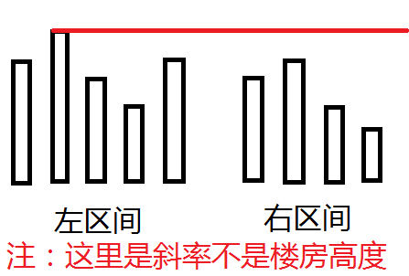
Solution2
如果右区间最大值都小于等于左区间最大值，那么右区间就没有贡献了，相当于是被整个挡住了。

Slide 9
Solution2
如果右区间最大值大于左区间最大值
考虑右区间的两个子区间：左子区间、右子区间

Slide 10
Solution2
如果左子区间的最大值小于等于左区间最大值
那么就递归处理右子区间
因为相当于左子区间里面所有楼房都被前面的楼房挡住了了，递归查询右边有多少楼房没被挡住
否则就递归处理左子区间，然后加上右子区间原本的答案，因为这个约束条件弱于左子区间对右子区间的约束，所以只考虑这个约束条件对左子区间的影响~

Slide 11
Solution2
由于要合并O( logn )次，每次合并会递归O( logn )个节点
所以总复杂度O( mlog^2n )
实际上常数非常小

Slide 12
单侧递归类问题离线更优解
如果不涉及到复杂的序列形态操作，单侧递归类问题通常离线可以做到 O(nlogn) 的时间复杂度

Slide 13
UOJ515
单点修改，询问 ax,⋯,an 的不同的后缀最小值个数。
n,m<=1e6

Slide 14
Solution
导致扫描线扫序列，数据结构维护时间
每个位置维护其被修改了多少次
假设在i位置我们修改了i位置x次，那等价于这里进行了O(x)段时间区间对一个ai的值取min
询问一个位置i在j时刻的后缀min个数即扫描线扫到i的时候查询数据结构维护的j位置答案

Slide 15
Solution
这里我们直接维护区间最大值和次大值，每次区间对x取min的时候：
1.如果区间最大值比x小则无效
2.如果区间次大值比x小则是一个区间最大值修改，区间所有最大值位置被修改次数+1，这个打个标记即可
3.如果区间次大值比x大，则把次大值和最大值合并，递归进行这个过程直到次大值比x小

Slide 16
Solution
将值相同的多个数缩起来处理
如果修改了严格次大值和最大值，则将这两个合并，然后递归两个儿子，看是否需要修改
1. 如果有一个儿子内含有最大值和严格次大值，则递归这个儿子进行合并
2. 否则我们修改两个儿子的最大值，这两个儿子的严格次大值不需要改动，并用来更新父亲的严格次大值

Slide 17
Solution
可以发现这个在每次满足条件1时递归，但每递归一层就会合并掉两个值
线段树上节点大小和为O(nlogn)，所以1递归次数为O(nlogn)
总时间复杂度O((n+m)logn)

Slide 18
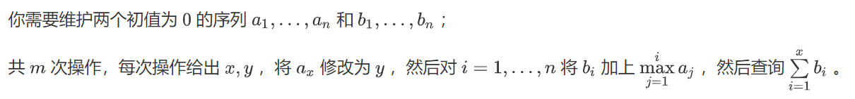
P11368 [Ynoi2024] After god

Slide 19
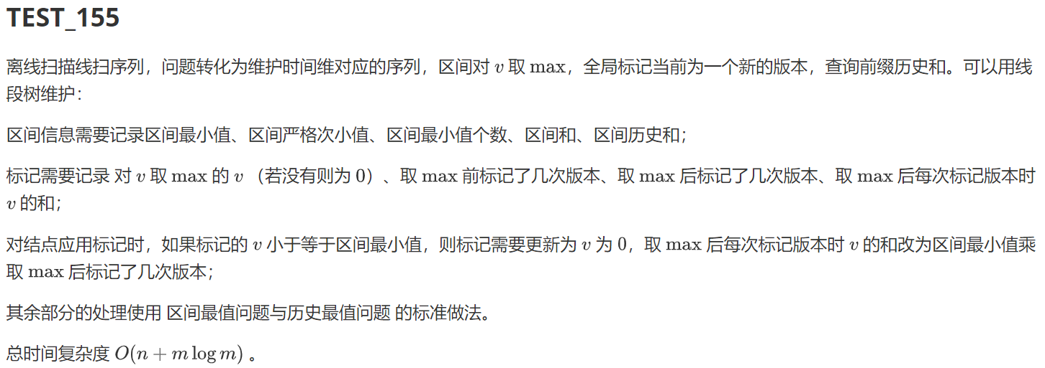
Solution

Slide 20
AT_jsc2019_final_h Distinct Integers
一个序列a，定义无重区间为没有重复的数的区间。
两种操作：
1.将a[x]改为y。
2.询问区间[x,y]中有多少个无重子区间。
强制在线
n,m<=5e5,10s

Slide 21
Solution
记last[i]表示最大的j满足a[i]=a[j]且j<i
则对于y，[x,y]构成无重子区间等价于last[x…y]<x
有多少x可以和y构成无重子区间？max(last[1…y])
问题变为查询last的前缀最大值的和
用和上面类似的单侧递归结构即可

Slide 22
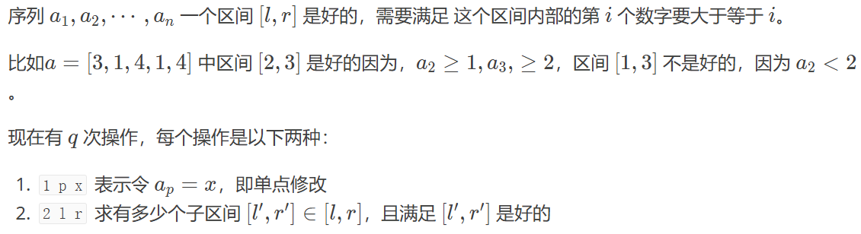
网上搜到的题

Slide 23
Solution

Slide 24
区间不匹配括号信息
维护一个括号序列，有一些修改操作，询问区间括号匹配后的信息
这个是单侧递归的一种通用模型
做法有线段树套可持久化平衡树或者单侧递归或者类top tree的结构，目前看来单侧递归完全替代线段树套可持久化平衡树，类top tree的结构没什么优势而且不是正常人玩的

Slide 25
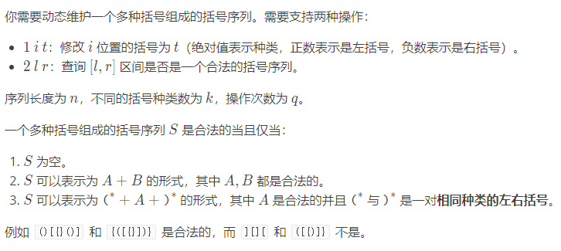
CF1340F Nastya and CBS

Slide 26
Solution1
考虑线段树维护序列，对一个节点维护其经过括号匹配后的结果，如果一个节点出现了两个不匹配的左右括号挨在一起的情况（如“(]”），则这个节点不可能被成功匹配，可以直接标记匹配失败
所以一个节点如果可能和别的节点合并后成功匹配，其不匹配括号一定是一些左括号然后一些右括号
为了方便判括号是否可以匹配，使用字符串哈希的方法，考虑我们对每个节点维护了其不匹配括号中左括号与右括号分别的哈希值，如何合并节点信息

Slide 27
Solution1
这里用小括号，只表示括号方向
如)))(((与))))(合并得到))) )(，可以发现合并时，一定会抵消掉左儿子的所有右括号，或者右儿子的所有左括号，否则匹配失败
如上述例子合并时，我们需要知道右儿子这x个左括号的哈希值，这个可以通过在右儿子的子树中递归实现：
若右儿子的左儿子的左括号>=x个，我们只需要递归右儿子的左儿子即可
否则右儿子的左儿子的左括号一定全部包含在这x个括号中，因为维护了所有不匹配左括号的哈希值，所以只需要递归右儿子的右儿子

Slide 28
Solution1
这样合并时构成了一个单侧递归结构，合并两个节点的时间复杂度为O(logn)，总时间复杂度为O(log^2n)
建树的时间复杂度为T(n)=2T(n/2)+O(logn)，解得T(n)=O(n)
总时间复杂度O(n+mlog^2n)
P.S 四年前ccz想过区间不匹配括号的维护，他题解给的那个线段树套可持久化平衡树的方法是被完爆的。我们出过区间不匹配括号半群的题P6781，当时设计了一个类top tree结构，实际上也是可以用这个单侧递归方法做的，只是不可减了要麻烦一些

Slide 29
Solution2
可以考虑用线段树套可持久化平衡树维护
线段树维护序列，可持久化平衡树维护区间合并后剩下的括号
每次合并的时候可以二分，然后进行一次区间复制
总时间复杂度O(n+mlog^2n)，空间复杂度O(n+mlogn)

Slide 30
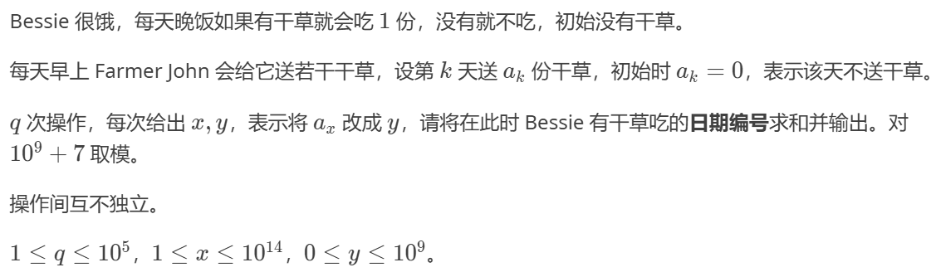
P9130 [USACO23FEB] Hungry Cow P

Slide 31
Solution

Slide 32
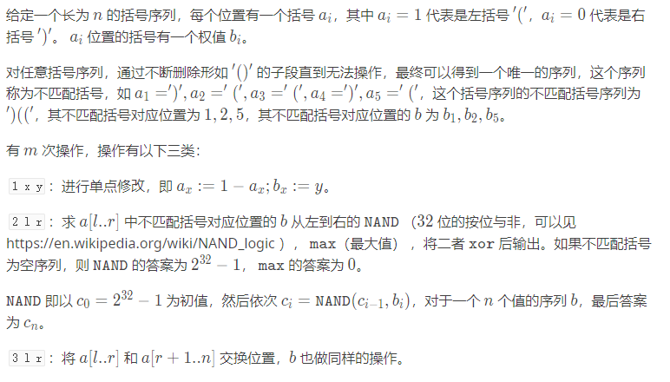
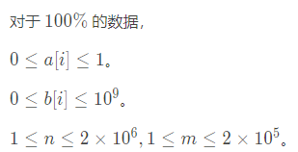
Luogu6781 [Ynoi2008] rupq

Slide 33
Solution
使用平衡树维护序列，这样可以支持分裂合并
每个区间的括号合并完成后应该形如 "))))(((("，考虑怎么合并两个儿子的信息，不失一般性，设左儿子的 "(" 数量多于右儿子的 ")" 数量，其它的情况类似
那么匹配完成后分为三部分，左儿子的 "))))"，左儿子的 "(" 和右儿子的 ")" 匹配之后左儿子剩下的 "(("，右儿子的 "((((". 假如我们分别维护了 "))))" 和 "((((" 对应的信息，那么我们只需要考虑中间的部分如何维护

Slide 34
Solution
考虑中间的部分相当于在计算左儿子的前若干个 "(" 的信息，于是实现函数 solve(u,K) 表示计算节点 u 的前 K 个 "(" 的信息
考虑 u 的两个儿子的情况，如果右儿子的 ")" 不少于左儿子的 "("，那么意味着左儿子的 "(" 不会造成贡献，递归到 solve(rson[u],K)
否则，设左儿子的 "(" 个数比右儿子的 ")" 个数多 t，那么如果 K≤t，那么全部由左儿子贡献，递归到 solve(lson[u],K)；否则，贡献由中间剩余的 "(" 和右儿子的 solve(rson[u],K-t) 合并得到，由于中间剩余的 "(" 我们已经维护出来了，所以只需要递归右边
于是每次只需要向一边递归，复杂度 O(logn)

Slide 35
Solution
这里max和NAND都可以写做半群信息的形式，所以直接O(1)合并都行
总时间复杂度O(n+mlog^2n)

Slide 36
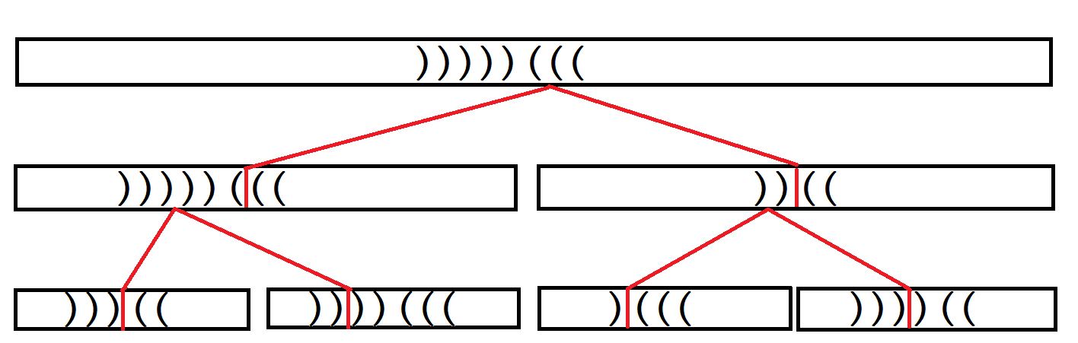
线段树上维护线性个word的信息的特殊支持二分的结构
这道题里我们就是维护了如[)))][))][((]，[)][)][((]这两个节点中间那一段的答案，避免了两侧递归，动态凸包里没这么好的事，但也是在这样的合并结构上二分

Slide 37
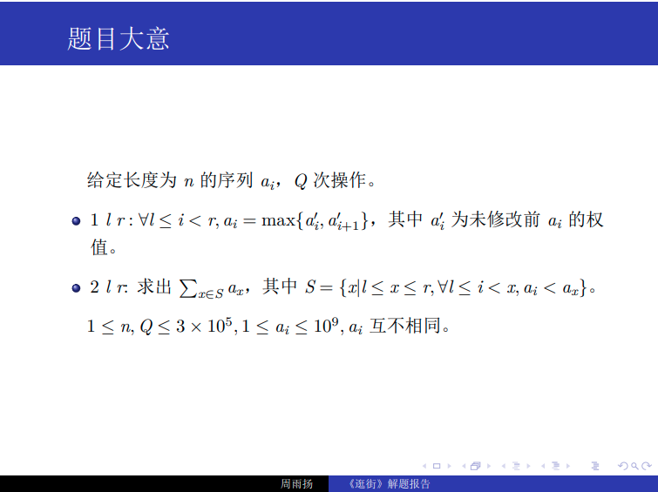
PKUSC2021D1T2 逛街

Slide 38
Solution
这个结构是类似于颜色段均摊的
将值相同的连续段缩起来，每次修改就是区间内每个颜色段长度会发生变化
对于每一段：
如果这一段的值比相邻两段的值都大，则操作后这一段长度会+1
如果这一段的值比相邻两段的值都小，则操作后这一段长度会-1
如果这一段比相邻两段中一个大一个小，则操作后这一段长度不变

Slide 39
Solution
这里可以使用颜色段均摊的方法维护
使用平衡树维护缩了颜色段的序列，每一段有信息 a,b 表示长度以及每次操作后会变长 b，有标记 c 表示进行了 c 次修改操作
平衡树额外维护一个区间 a 的和
每次区间进行修改操作时，区间 c+=1，a+=b

Slide 40
Solution
这里需要特判一个颜色段消失的情况
颜色段消失等价于 a=0，平衡树需要额外维护区间最小的 a，这里只需要对 b=-1 的段维护这个信息，每次修改的时候一起变小
颜色段消失的时候在平衡树上二分，递归进所有 min(a)=0 的儿子，这样可以 O(logn) 代价干掉一个颜色段，由于颜色段均摊，这部分时间复杂度 O((n+m)logn)

Slide 41
Solution
再考虑这题的询问
询问的信息是楼房重建，我们可以在平衡树上直接维护楼房重建的信息，区间询问的时候需要自顶向下定位到具体的左右端点所在颜色段，之后单点修改的时候和楼房重建类似维护
总时间复杂度 O((n+m)log^2n)
离线的话应该可以少个 log，比较麻烦

Slide 42
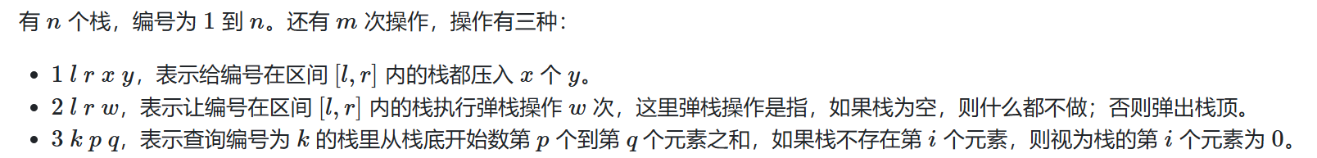
QOJ # 8229. PKUWC2024 D2T3 栈

Slide 43
Solution

Slide 44
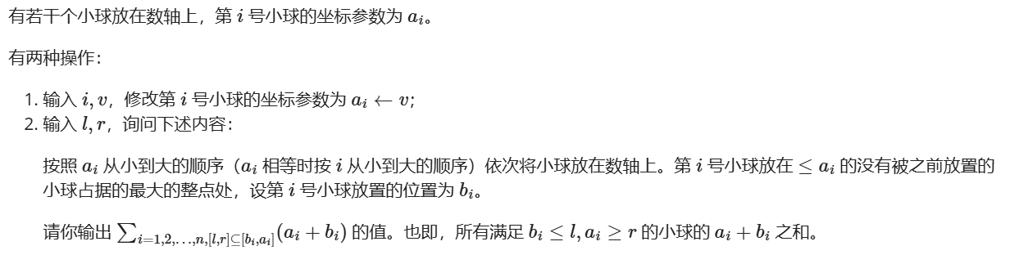
LOJ #578. 「LibreOJ NOI Round #2」小球进洞

Slide 45
Solution

Slide 46
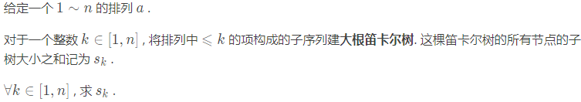
CF1290E Cartesian Tree

Slide 47
Solution

Slide 48
Friendly Points 2009-2010 Winter Petrozavodsk Camp, Petr Mitrichev Contest 6
给定平面上 n 个点，询问有多少对点作为矩形的对角两个点，矩形内不包含其他点
n ≤ 10^5

Slide 49
Solution

Slide 50
完全动态凸包
强制在线，支持插入一个点，删除一个点，维护凸包上点数，并且能支持一般的可二分操作

Slide 51
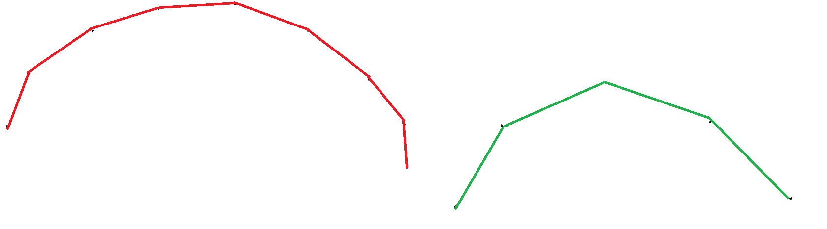
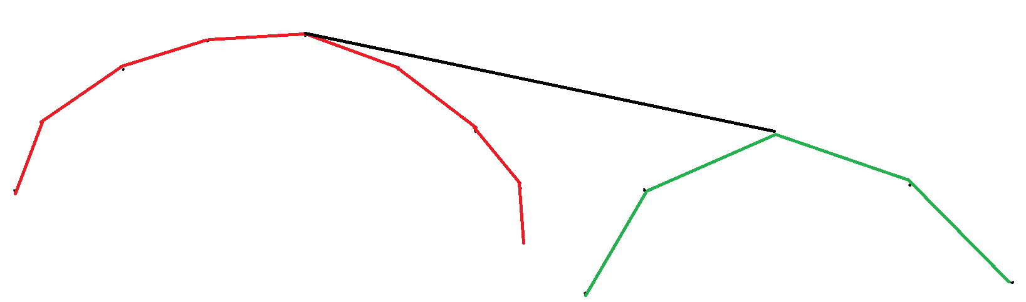
Solution1
平衡树套可持久化平衡树
第一维用平衡树按x把点排序，然后平衡树的一个区间对应x的一个区间，平衡树的两个儿子对应两个不相交的x的区间，可持久化平衡树维护的是区间凸包
合并的时候一定是左儿子凸包的一个前缀和右儿子凸包的一个后缀拼起来
需要1log合并两个x区间不相交的凸包

Slide 52
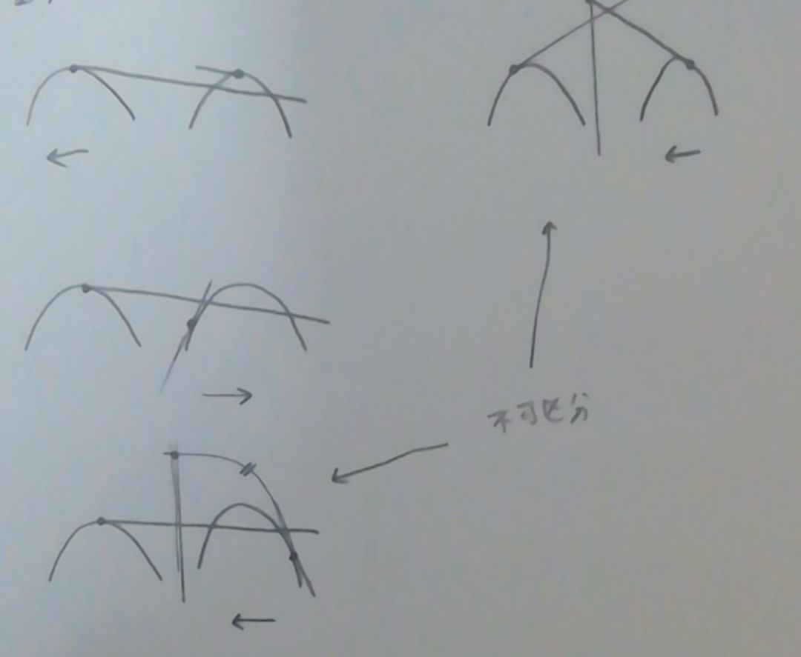
Solution1
如果左边切到了右边
第一种情况是右边的点在左边切线上方
这种情况把右边的点向左二分
第二种情况是右边的点在左边切线下方
这种情况把右边的点向右二分
剩下两种情况不可区分

Slide 53
Solution1
我们找一个x=k的线，这个x=k不在两端
的x区间内，看两个切线和x=k交点
交点y坐标高的一边往另一边二分
右边切到了左边类似讨论

Slide 54
Solution1
这里外层树要带插入，所以外层得重量平衡树
当不平衡的时候外层树旋转，直接使用两个儿子的可持久化平衡树复制一个区间合并即可，这里是不需要暴力重构的，比较简单
总时间复杂度O(n+mlog^2n)，空间复杂度O(n+mlogn)

Slide 55
Solution2
用单侧递归的结构也可以实现完全动态凸包，优势是空间是线性的，但是目前看来只能维护凸包点数和支持二分之类的，不能维护凸包上的点的半群信息

Slide 56
Notice
线段树套可持久化平衡树的方法功能上是严格不弱于单侧递归结构的
使用smart pointer或者定期重构的方法可以让线段树套可持久化平衡树的方法空间复杂度也为线性并且时间复杂度不变
所以目前看来单侧递归的方法是被支配了，而且动态凸包的例子可以看出线段树套可持久化平衡树的方法的确能实现更强功能

Slide 57

Thanks for listening

